Slide 1

Lab Book 3.0 Circuits and Compact Models
Student: Arnau Bernabeu Corbí

Slide 2
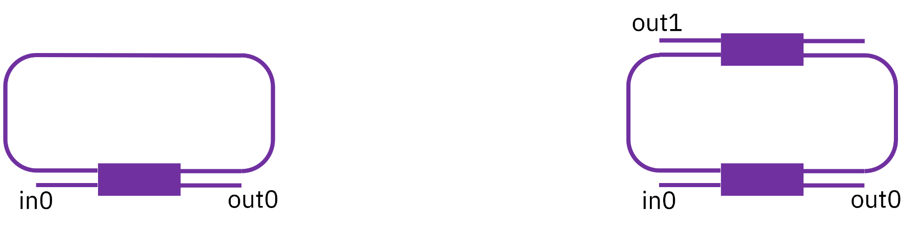
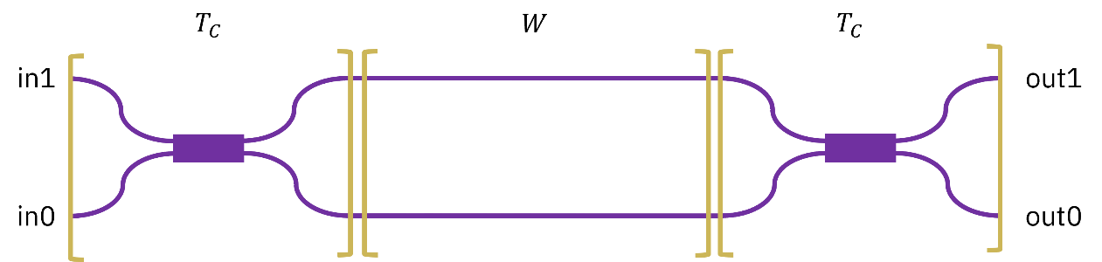
Instructions General
SCRIPTS
From GitHub →
Fork the repo: https://github.com/cccanvas-upv/cifoin-lab3.git
Clone the repo using VSCode
Run the Jupyter Notebook:
CIRCUITS_&_COMPACT_MODELS.ipynb
Devices to be studied:
Mach-Zehnder Interferometer (MZI)
Ring Resonators (RR)

Slide 3
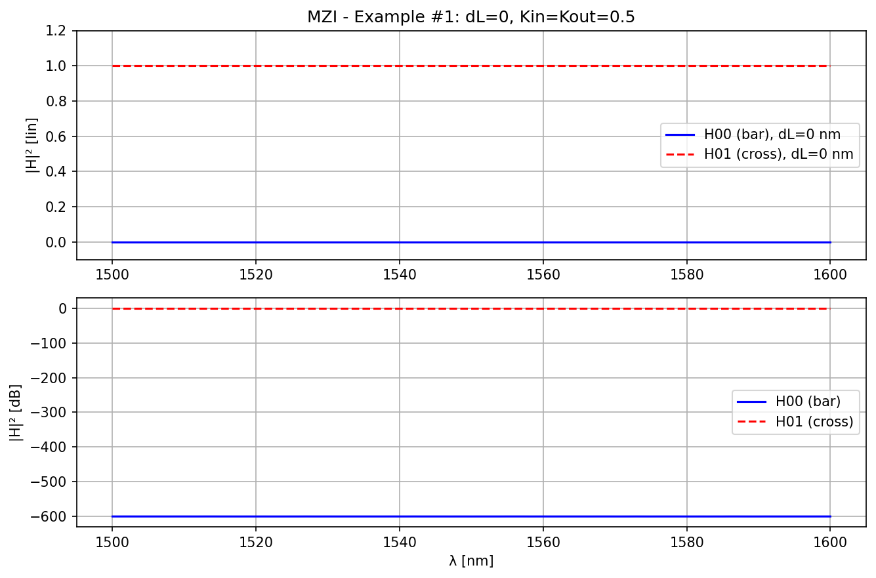
Learning outcome #1a – Perfectly balanced MZI
INSTRUCTOR:
Present Python and GDSFactory implementation of the Compact Models and Circuit Model
Describe how to simulate usin SAX library
Describe the outputs.
ALL EXAMPLE #1:
wvl [1500-1600] step 0.001
dL = 0
Kin = Kout = 0.5 for all wvl
MZI transfer functions
Paste plot here
Una MZI perfectamente equilibrada (dL = 0, K = 0,5) dirige toda la potencia al puerto cruzado (H01 = 1) y nada al puerto directo (H00 = 0), con respuesta plana en todas las longitudes de onda. Esto es lo esperado: actúa como un conector cruzado perfecto.

Slide 4
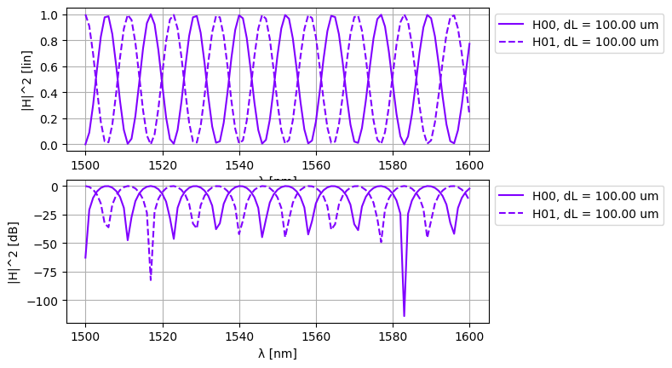
Learning outcome #1b – Unbalanced MZI
HINTS:
wvl [1500-1600] step 0.001
dL = 100 µm
Kin = Kout = 0.5 for all wvl
MZI transfer functions
Paste plot here
Función de transferencia: patrón sinusoidal periódico. H00 y H01 son complementarios: cuando uno está en máximo el otro está en mínimo.
FSR: con dL = 100 µm sale aproximadamente 12 nm, es decir, unas 8 franjas en el rango 1500–1600 nm. Cuanto mayor es la diferencia de longitud entre brazos, más pequeño es el FSR y más franjas aparecen.

Slide 5
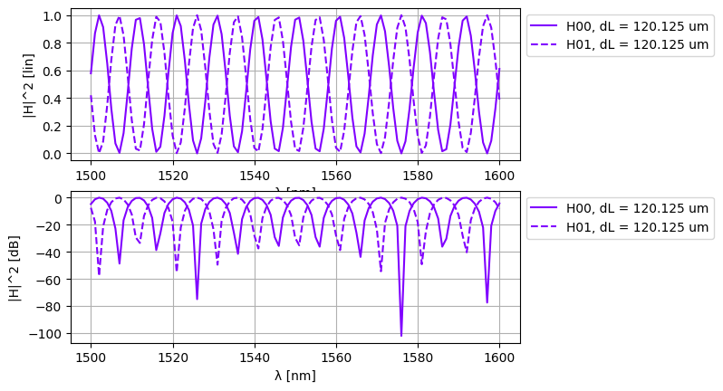
Learning outcome #2 – MZI Design
Design a MZI with FSR = 10 nm at 1550 nm
Hints:
wvl [1500-1600] step 0.001
dL = ? µm calculate for FSR = 2 nm
Ka = Kb = 0.5 for all wvl
FSR = λ²/(ng × ΔL)
ΔL = λ²/(ng × FSR) = 1.55²/(2.0 × 0.010) = 2.4025/0.02 = 120.25 µm
Con ng = 2.0, λ = 1.55 µm y FSR objetivo = 10 nm → ΔL = 120.25 µm
MZI transfer functions
Paste plot here
Para obtener FSR = 10 nm a λ₀ = 1550 nm, despejamos ΔL de la fórmula del FSR usando ng = 2.0 → ΔL = 120.125 µm. La simulación confirma el resultado: los mínimos de H00 (o H01) se separan ≈ 10 nm.

Slide 6
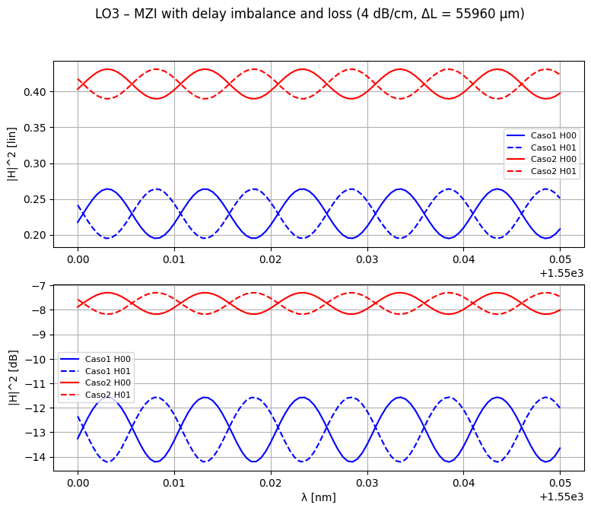
Learning outcome #3 – Delay imbalance with loss
Fringe visibility
Hints:
wvl [1550-1550.5] step 0.0000005
Silicon waveguide model:
n_eff = 2.38,
n_g = 4.25,
D=0,
L_base=1000
dL = L_base + 55960.0840224255;
loss = 4 dB / cm
Case 1. Simulate for Ka = Kb = 0.5 for all wvl
Case 2. Simulate for Ka=0.1 for all wvl
Kb=0.5 for all wvl
MZI transfer functions
Paste plot here
Caso 1 (Ka=Kb=0.5): Sí hay patrón de interferencia pero con baja visibilidad por las pérdidas del brazo largo. ER = 2.3 dB.
Caso 2 (Ka=0.1, Kb=0.5): No hay patrón de interferencia apreciable. Al reducir Ka las amplitudes de ambos brazos son muy distintas y la visibilidad es mínima. ER = 0 dB.

Slide 7
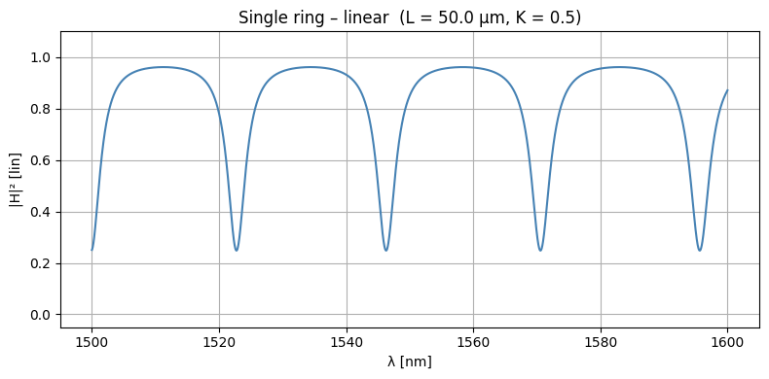
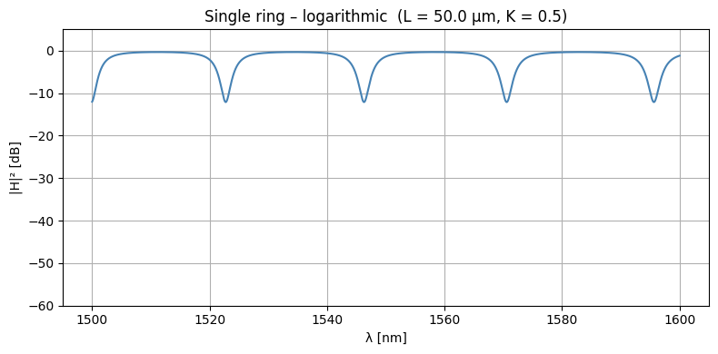
Learning outcome #4 – Ring Resonator
Single ring resonator – most simple case Constant coupler K (no wavelength variation)
Hints:
None ☺
Single ring
transfer functions
Linear units
Single ring
transfer functions
Logaritmic units
el FSR es inversamente proporcional al perímetro del anillo — un anillo más grande tiene resonancias más juntas. En escala logarítmica se aprecian claramente los notches de resonancia, cuya profundidad depende del balance entre el coeficiente de acoplamiento y las pérdidas (acoplamiento crítico).

Slide 8
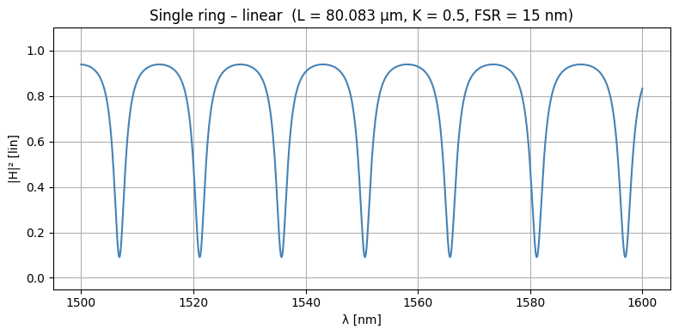
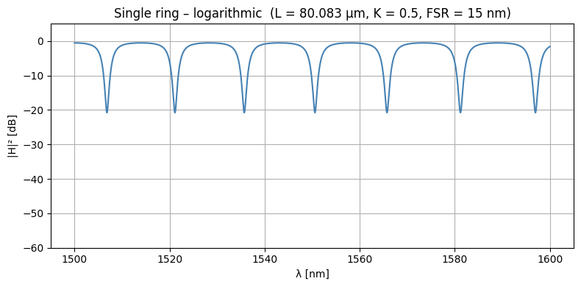
Learning outcome #5 – Ring resonator design
Design the perimeter for a FSR = 15 nm.
Hints:
Design the perimeter for a FSR = 15 nm.
Use equations given in class that relate FSR and perimeter.
Single ring
transfer functions
Linear units
Single ring
transfer functions
Logaritmic units
Con L = 80.08 µm el FSR es exactamente 15 nm → verás ~6-7 resonancias en 1500–1600 nm
El ER con K = 0.5 y las pérdidas actuales no será máximo; para alcanzar acoplamiento crítico habría que ajustar K hasta igualar las pérdidas de la cavidad (K_crítico = 1 − e^(−α·L))

Slide 9
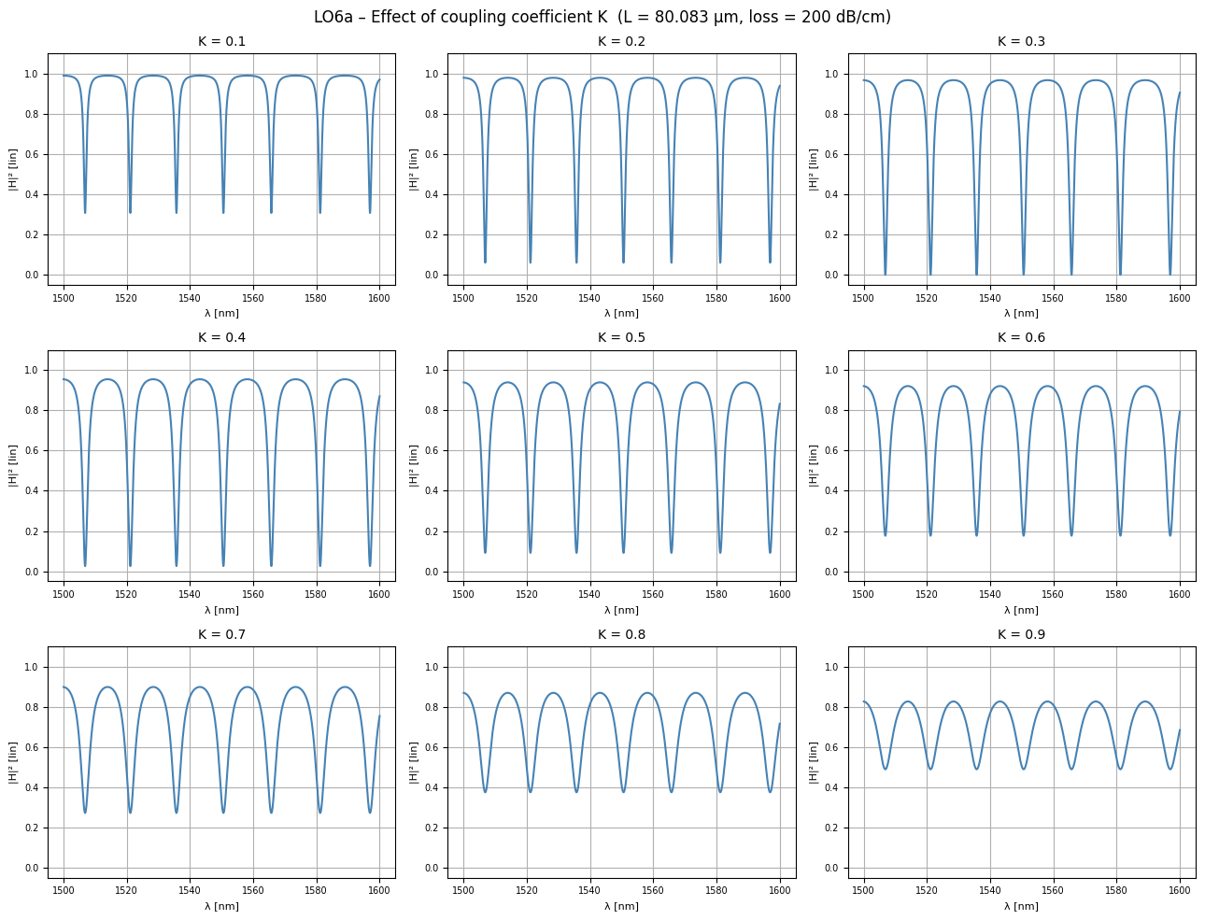
Learning outcome #6a – Effect of K
Change K value between 0.1 and 0.9 in steps of 0.1
El acoplamiento crítico se alcanza cuando K iguala las pérdidas de la cavidad — en ese punto la resonancia tiene extinción máxima (T = 0 en el mínimo). Con K demasiado bajo (undercoupled) o demasiado alto (overcoupled) el ER disminuye.

Slide 10
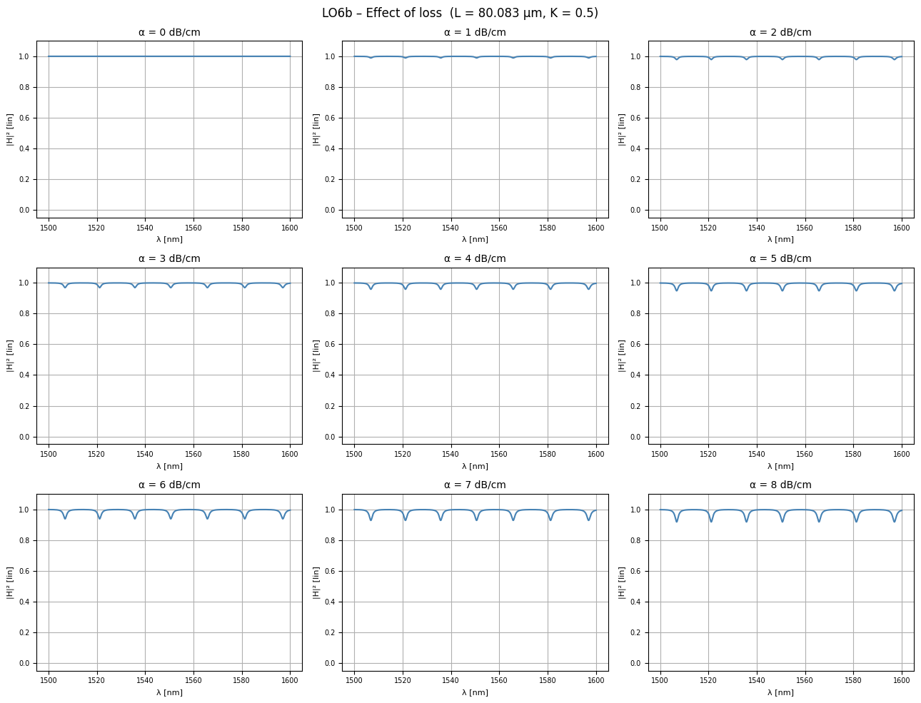
Learning outcome #6b – Effect of loss
Change losses value between 0 and 8 dB/cm in steps of 1
Al aumentar las pérdidas el anillo pasa de overcoupled (K > K_crítico, poco ER) a critical coupling (ER máximo) y de ahí a undercoupled (K < K_crítico, ER vuelve a bajar). El caso de acoplamiento crítico es aquel donde el notch de resonancia llega más cerca de cero en escala lineal.

Slide 11

Thank you

